Slide 1
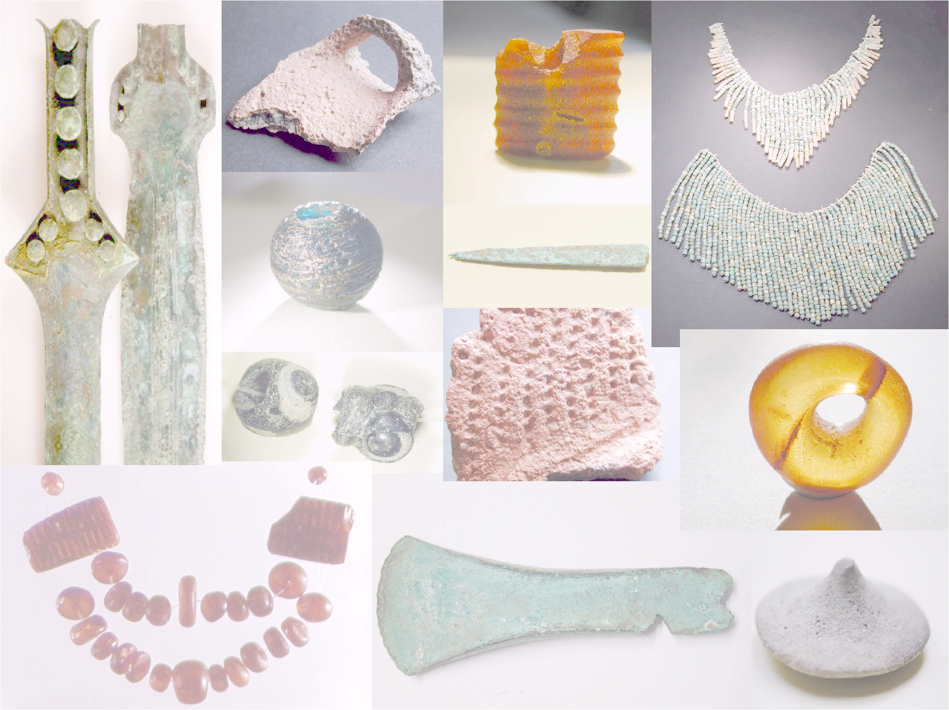
Il corso di Archeometria e Georisorse per
i Beni Culturali inizierà il 15 Ottobre
Le lezioni si terranno al Dipartimento di Geoscienze (Via G. Gradenigo 6), Aula 2L
Orarai:
Martedì 14.30 – 17.15
Venerdi 10.30-13.15

